Slide 1
Book Online Store
Nhóm 5:
Hoàng Thị Linh
Lê Thị Thùy Linh
Bùi Thị Ngát
Nguyễn Thị Minh Trang
Ngô Xuân Thắng

Slide 2
Giới thiệu
Thay vì phải mất công di chuyển, đối mặt với kẹt xe, khói bụi..., chỉ cần một cú click chuột, hàng ngàn tựa sách sẽ đến với bạn theo tốc độ của đường truyền Internet.
Lợi ích:
- Giá rẻ
- Tiết kiệm thời gian, chi phí đi lại
- Tránh rủi ro tiền mặt
- Tìm kiếm nhanh chóng qua thanh công cụ

Slide 3
Công cụ:
Frontend: ReactJs
Backend: Express Nodejs
Database: Mysql

Slide 4
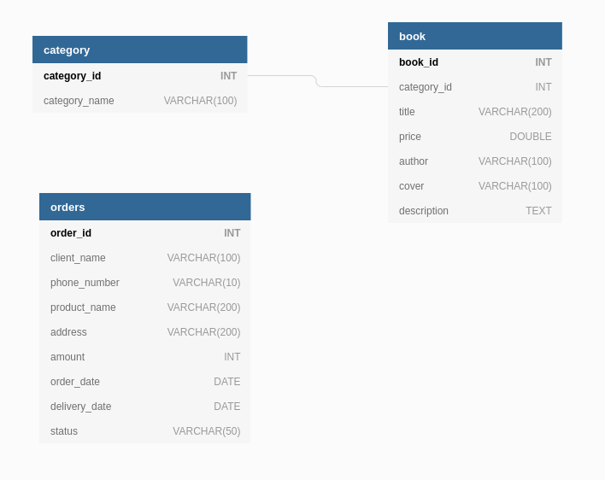
Thiết kế cơ sở dữ liệu:

Slide 5
Các chức năng:
Admin
Quản lý sách
thêm sách
sửa sách
xóa sách
cập nhật
Quản lý đơn hàng
xem đơn hàng
xác nhận đơn hàng
hủy đơn hàng
Người mua
Xem sách
tìm sách theo tên
xem sách theo thể loại
Giỏ hàng
thêm sách vào giỏ
xem sách trong giỏ
xóa sách trong giỏ
mua tất cả
Mua hàng
điền thông tin mua hàng
xem thông tin đơn hàng
mua ngay

Slide 6
Cách sử dụng
Khởi động mysql tại cổng 3306
Khởi động server tại thư mục /BackEnd:
node server.js
Khởi động web app tại thư mục /FrontEnd:
npm start

Slide 7

Trang chủ

Slide 8
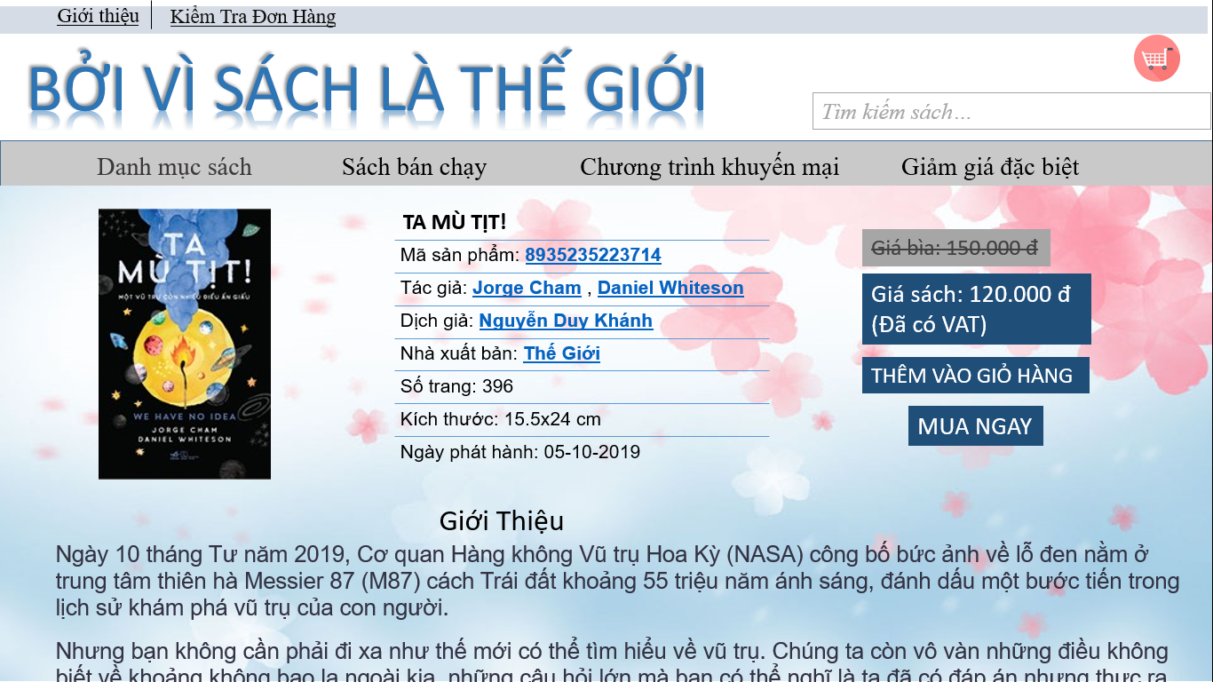
Trang xem thông tin sách

Slide 9
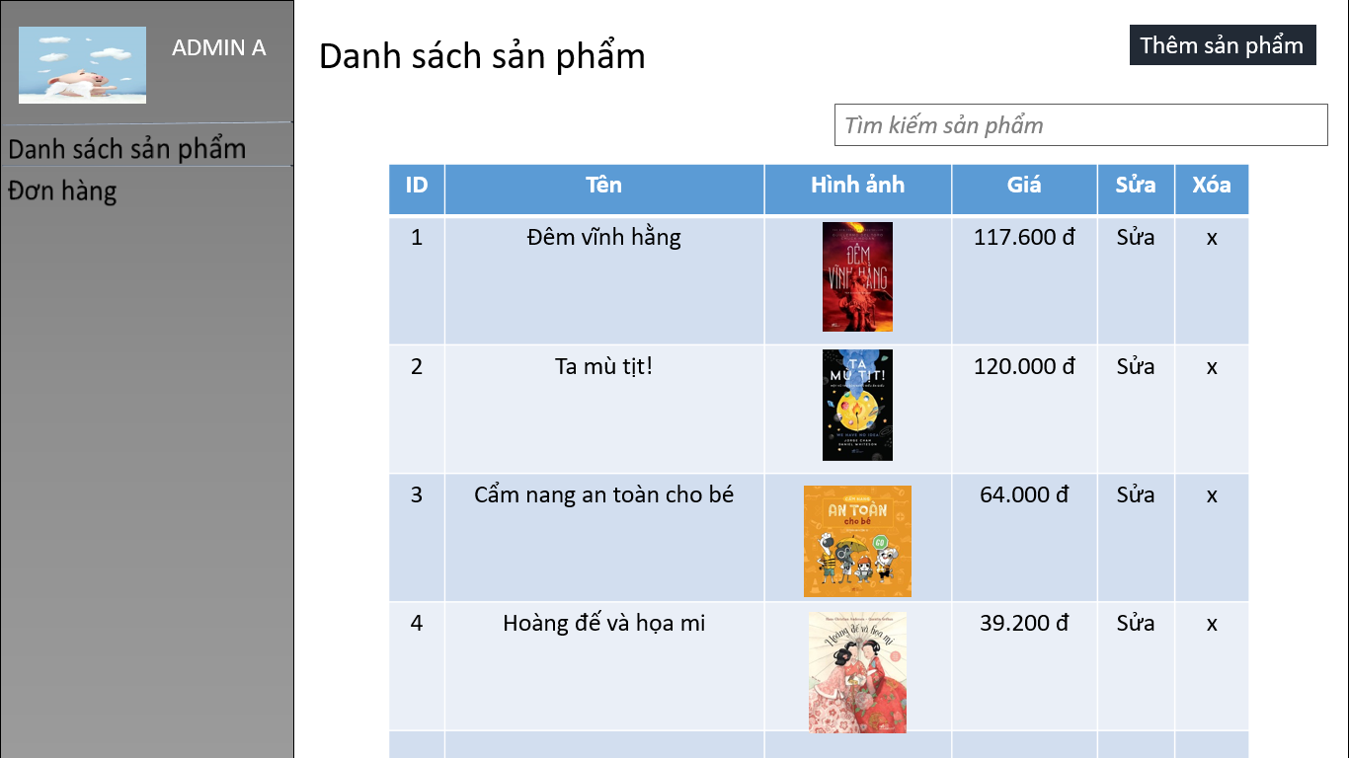
Trang admin đơn sản phẩm

Slide 10
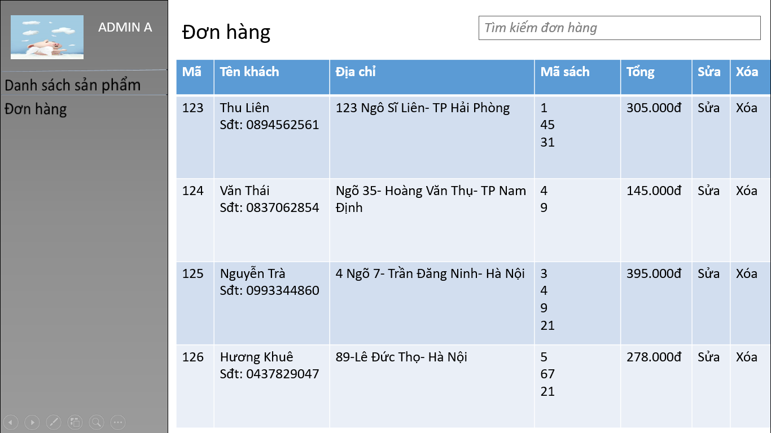
Trang admin đơn hàng

Slide 11
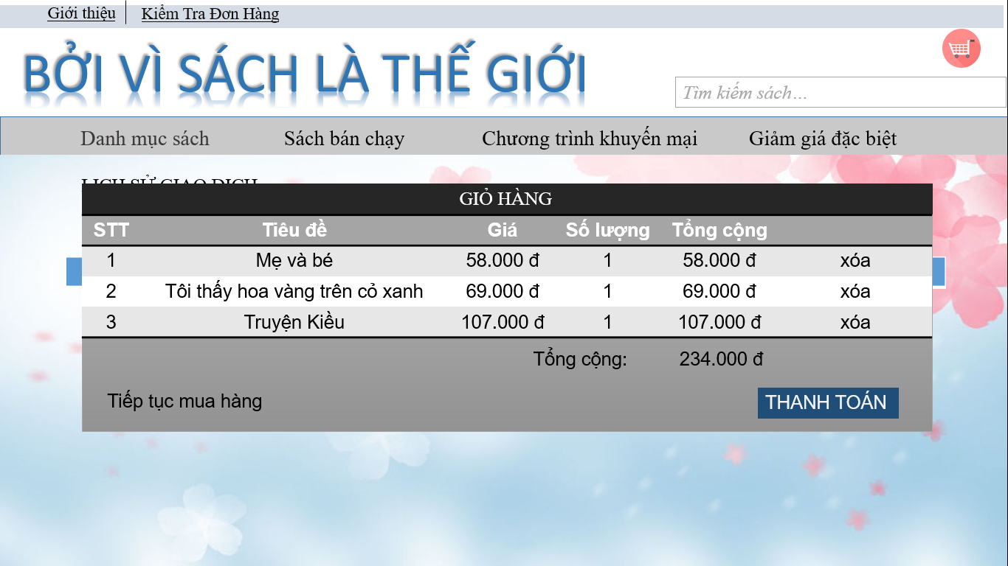
Giỏ hàng

Slide 12
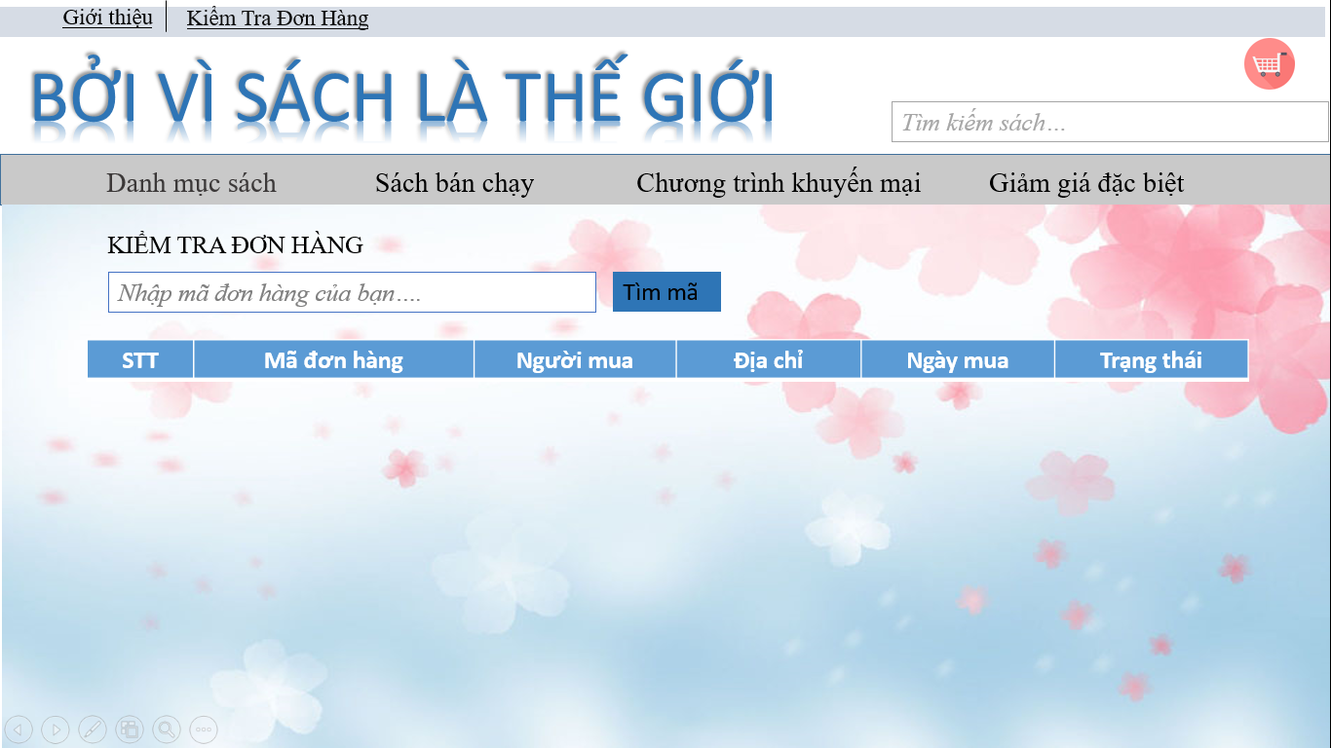
Trang kiểm tra đơn hàng

Slide 13
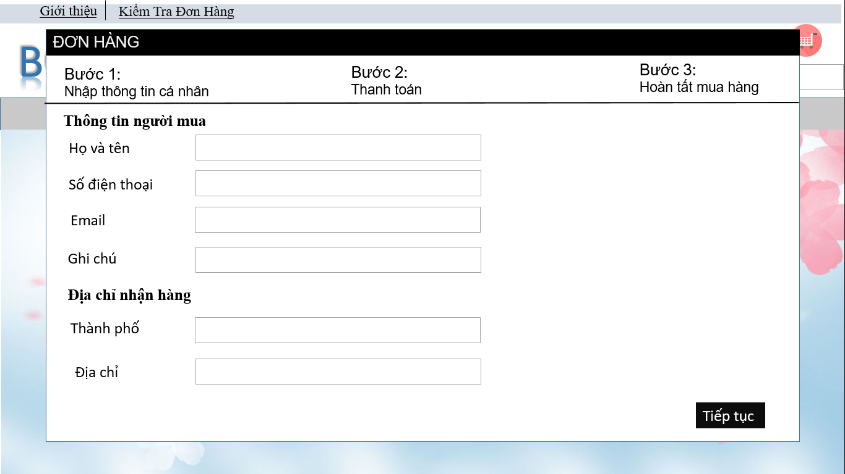
Trang thanh toán

Slide 14
Thanks for watching!

